Slide 1
Онлайн литературный час
«Народный заступник»
(200 лет Н.А. Некрасову)

Slide 2
***
« Доля народа
Счастье его,
Свет и свобода
Прежде всего!»
к 200-летию
со дня рождения Николая Алексеевича Некрасова

Slide 3
В этом году в России отмечается 200-летие со дня рождения великого, русского писателя, поэта Н.А. Некрасова. Родился 28 ноября 1821 г. в Винницком уезде Подольской губернии. Здесь в 36-м егерском полку служил его отец - капитан Алексей Сергеевич Некрасов, человек трудной, драматической судьбы.

Slide 4
В возрасте 5 лет Алексей Сергеевич потерял мать, а в 12 лет лишился отца, оказавшись круглым сиротою. Тогда-то опекун и определил его в Кострому в Тамбовский полк. В 15 лет отец Некрасова понюхал пороху и получил первый офицерский чин. Суровая жизненная школа наложила свою печать на характер Алексея Сергеевича: это был человек крутого нрава, деспотичный и скуповатый, гордый и самоуверенный. В 1817 году он женился на Елене Андреевне Закревской, девушке из небогатой дворянской семьи. Её отец, Андрей Семенович, был украинцем православного вероисповедания.

Slide 5
По выходе в отставку Алексей Сергеевич с супругой и детьми жили в усадьбе Закревских, а осенью 1826 года вся семья Некрасовых переехала в родовое имение в селе Грешнево, в усадьбу с множественными пристройками, садом и прудом. До выхода в отставку Алексей Сергеевич был бригадным адъютантом в воинском подразделении 18-й пехотной дивизии. Здесь в 1821-1826 гг. размещалась центральная управа декабристов, возглавляемая Пестелем. Хотя отец Некрасова не был посвящен в тайны декабристского заговора, когда начались аресты, он счел разумным покинуть место своей службы и уехал в родовую усадьбу.

Slide 6
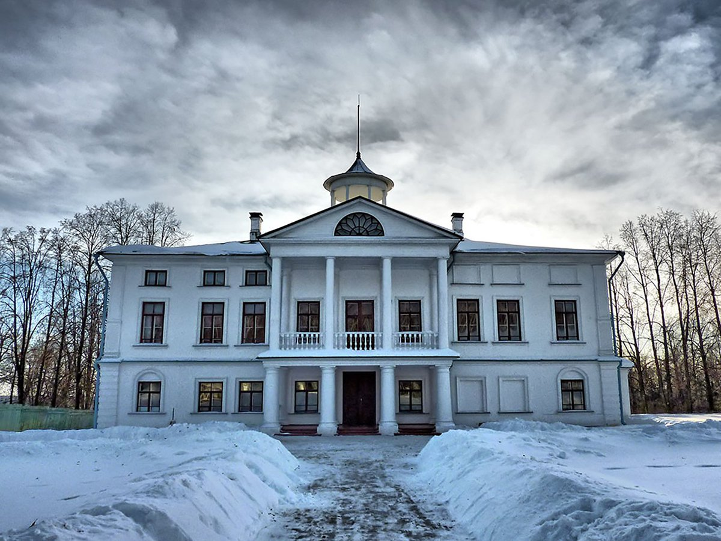
*** У нас же дорога большая была: Рабочего звания люди сновали По ней без числа. Копатель канав вологжанин, Лудильщик, портной, шерстобит, А то в монастырь горожанин Под праздник молиться катит.
К этому времени Николаю Некрасову шел пятый год, а в феврале 1827 года по Ярославско-Костромскому тракту, рядом с усадебным домом Некрасовых в Грешневе, провезли в Сибирь декабристов. В набросках в своей автобиографии Некрасов отмечал: «Село Грешнево стоит на низовой Ярославско-Костромской дороге, называемой Сибиркой, она же и Владимирка; и всё, что по ней шло и ехало, было ведомо, начиная с почтовых троек и кончая арестантами

Slide 7
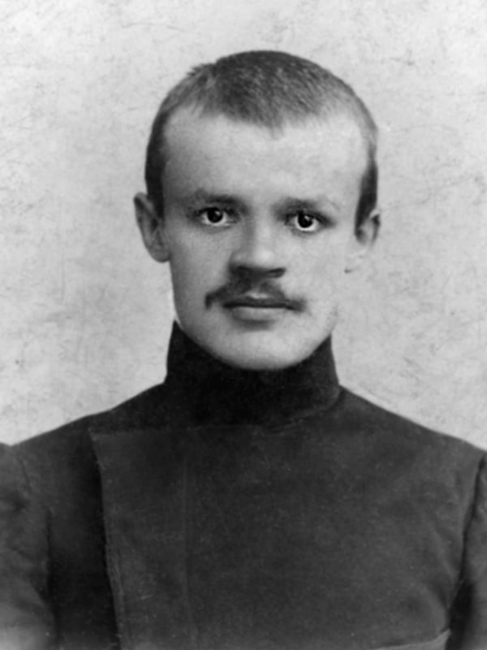
В 16-летнем возрасте Николай Алексеевич покинул отчий дом и отправился в Петербург в надежде поступить на военную службу. В 19 веке мальчик из дворянского рода считал за честь быть военным. Но Некрасову это не удается. Тогда он пробует поступить в университет - и вновь неудача. Он добивается лишь того, чтобы ему позволили быть вольным слушателем на факультете филологии при Университете. Здесь он знакомится с молодыми людьми, которые пробуют себя в поэзии, прозе. Некрасов, получив знания в Университете, пытается сам что-то писать. Все, что выходит из-под его пера, ложится в стол или в мусорную корзину. Он понимает, что все написанное им еще далеко от настоящего творчества

Slide 8
Жизнь в Петербурге оказалась для него жестким испытанием: негде было жить, не хватало средств, иногда голодал. Он редко обращался за помощью к отцу, т.к. отношения с ним не сложились из-за деспотичного отношения Алексея Сергеевича. Однажды молодой Некрасов в пору дружеских отношений с Достоевским читал ему стихотворение, глубоко запавшее в душу писателя:
Отец мой приговаривал:
«Ты скот- не человек!»
И так меня прожаривал,
Что не забыть во век!
Чтобы как-то существовать, он был вынужден браться за любую работу, будь то составление афиш в стихах, написание сказок по заказу книготорговцев.
Долгое время писатель прожил под одной крышей со своим товарищем Панаевым. Совместно с Панаевым Некрасов купил журнал «Современник», где позже публиковались произведения Тургенева, Достоевского, Толстого и других знаменитых литераторов.

Slide 9
Впечатления детства служили ему толчком к написанию стихов и поэм, как никто другой он чувствовал всей душой, всем сердцем русского человека, простого русского человека. Крестьянская жизнь была ему близка, он понимал и знал чаяния народа, их мысли, радости, печали. Целый цикл стихотворений Некрасов посвятил тяжелой жизни крепостного крестьянина. Такие стихи, как «Родина», «В дороге», «Железная дорога», «У парадного крыльца», наполнены болью о судьбе подневольного простого человека.

Slide 10
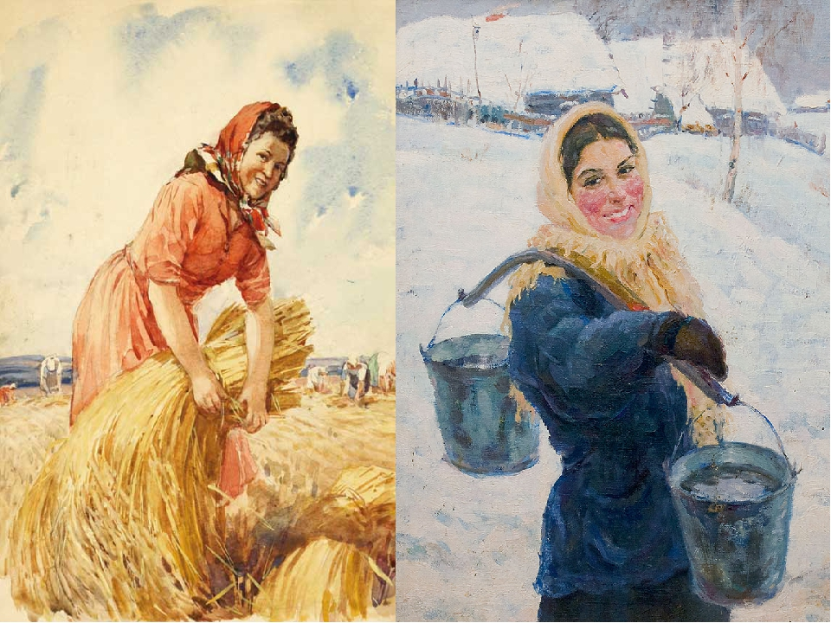
А с какой любовью, трепетом он писал о русской женщине, женщине, которая несла на своих плечах огромный груз забот: она работала и в поле, и в доме. Сильная, терпеливая, молчаливая, она восхищала Некрасова, но в тоже время отзывалась болью в его душе безысходность судьбы русской женщины. К русской женщине у Некрасова было особое отношение. Он любовался величием и её красотой и остро переживал низкое положение вечно угнетенной женщины:

Slide 11
В жизни Некрасова было немало романов с женщинами, но не одну он не бросал, женщины покидали его. Драматичной оказалось его единственная и очень сильная любовь. Он влюбился в жену своего лучшего друга Панаева. Это была драма.

Slide 12
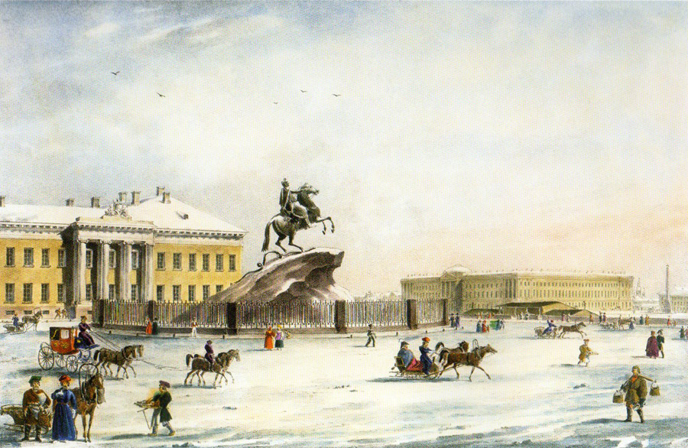
Живя постоянно в Петербурге, Некрасов часто бывал в Грешневе, он любил бродить по лугам, по лесам. В одиночестве или с кем-либо из деревенских друзей, но на Волгу он ходил всегда один. Волга магически воздействовала на Некрасова, она придавала ему силы, вдохновение на новые стихи. Красота и величие русской реки усилили в нем любовь к русской земле, любовь к Гревнешу.

Slide 13
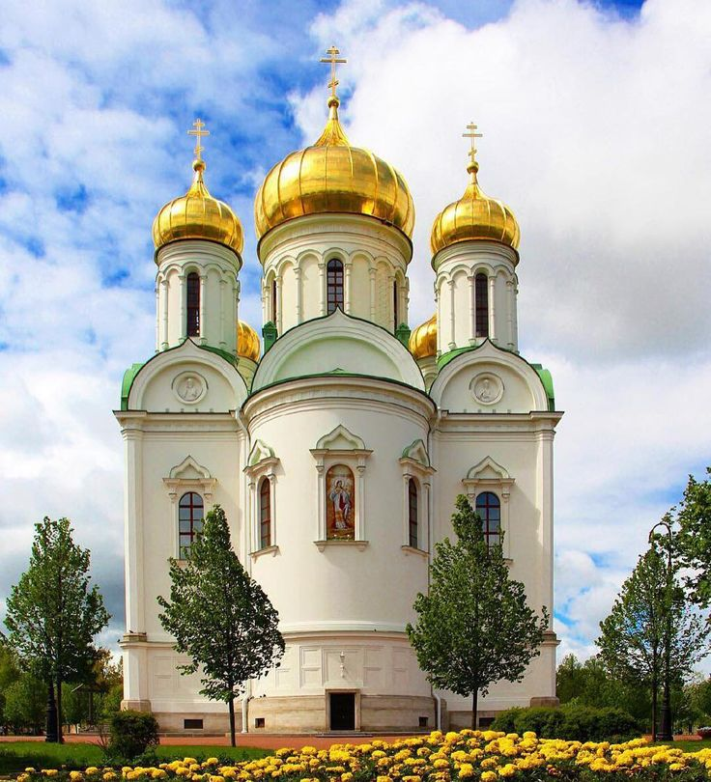
Некрасов – поэт сокровенных основ отечественной духовности. Первые наши святые, Борис и Глеб, канонизированы в лике праведных, претерпевших незаслуженные смертные муки от рук их коварного старшего брата Святополка. Страстотерпцы наиболее ярко представляют идеал русской святости. У Некрасова высшей добродетелью отличается в народе тот, «кто всё терпит во имя Христа». Вместе с народом русский Некрасов очень рано понял и глубоко почувствовал, что на этой земле веселье и радость – залетные гости, а скорби и труд неизменные спутники. Некрасов знал и глубоко ценил тернистые пути, видел в них источник высокой духовности, залог человеческого спасения: «В рабстве спасения Сердце свободное – Золото, золото, Сердце народное!»

Slide 14
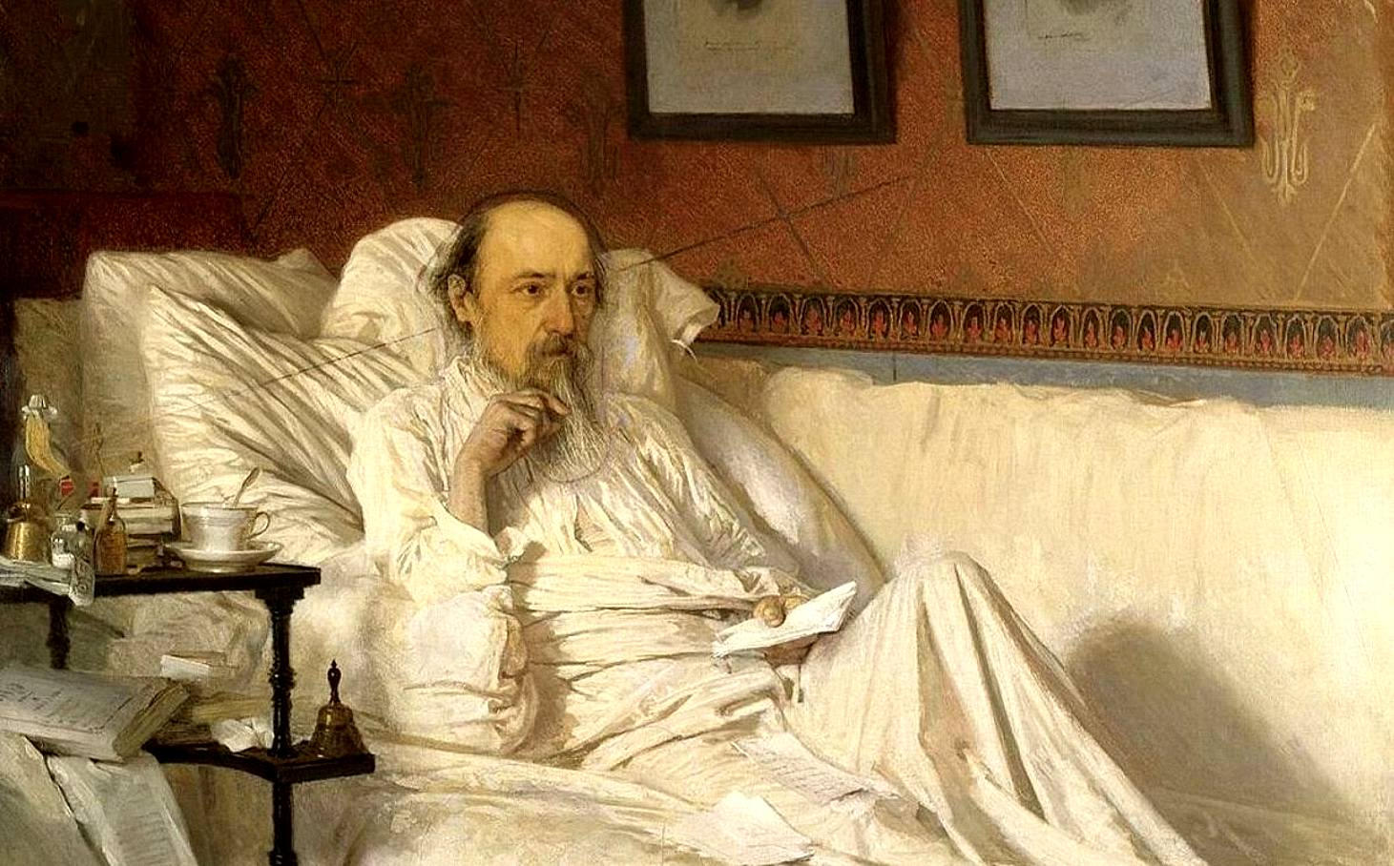
Некрасова не стало в 1878 году. Он умер после тяжелой болезни, сказалась голодная, трудная юность. В скорбный день кончины Некрасова Достоевский, писатель из чуждого вроде бы стана, не мог уже работать, а взял с полки все три тома Некрасовской поэзии, стал читать и … просидел всю ночь. «В эту ночь, - говорил Достоевский, - я буквально в первый раз дал себе отчет, как много Некрасов-поэт занимал места в моей жизни… Мне дорого, очень дорого, что он «печальник народного горя» и что он так много и страстно говорил о горе народном, но ещё дороже для меня в нем то, что великие, мучительные и восторженные моменты в своей жизни он преклонялся перед народной правдой всем существом своим о чем и засвидетельствовал в лучших своих изданиях.

Slide 15
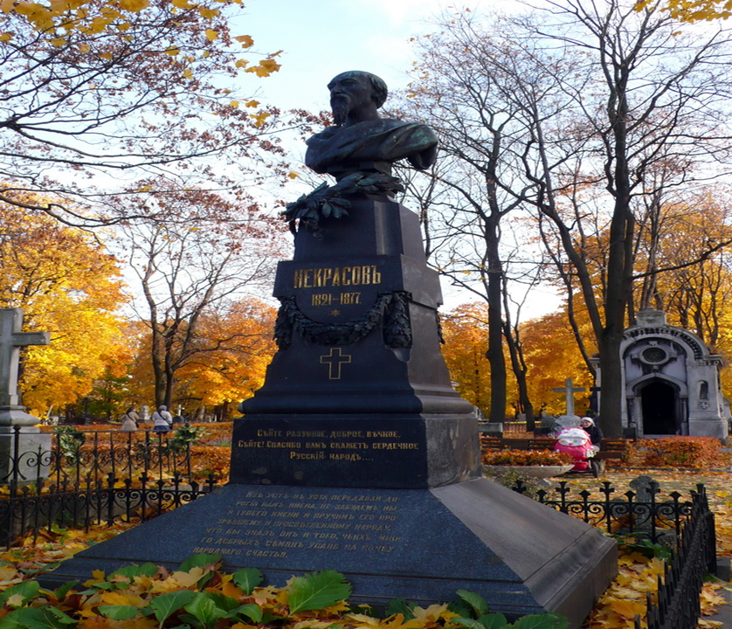
Некрасов умер 27 декабря 1877 ( 8 января 1878) года. Похоронен Николай Алексеевич в Санкт-Петербурге на кладбище при Новодевичьем монастыре.

Slide 16
